Slide 1

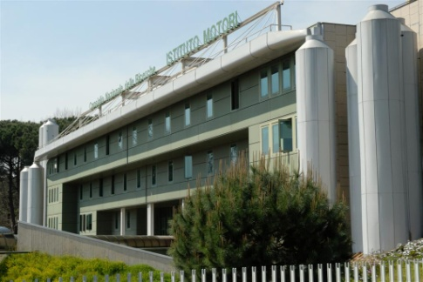
Valutazione sperimentale delle emissioni e dei consumi di veicoli alimentati con miscele etanolo/benzina
M.A. Costagliola, M.V. Prati
Istituto Motori – Consiglio Nazionale delle Ricerche
Napoli – ITALY
  m.v.prati@im.cnr.it
  m.a.costagliola@im.cnr.it
EXPERT PANEL – EMISSIONI DA TRASPORTO
Roma, 7 Dicembre 2012

Slide 2
Summary
…..sull’uso dell’etanolo
Combustibili, veicoli e test
Risultati e considerazioni
EXPERT PANEL – EMISSIONI DA TRASPORTO STRADALE
Roma, 7 Dicembre 2012

Slide 3

Sull’uso di biocombustibili…
La legislazione nazionale prescrive l’obbligo, per chi immette in consumo benzina e gasolio per autotrazione (incluso agricolo e motopesca), di immettere biocarburanti nella quota del 3% dal 1.1.2009 (su base energetica). Nel 2010 tale quota è passata al 3,5% per poi salire al 4% e al 4,5% nel 2011 e 2012.
Con il recepimento della Direttiva Rinnovabili (Direttiva 2009/28/CE) la quota d’obbligo di miscelazione dei biocarburanti viene portata al valore del 5% su base energetica al 2014.
Il target vincolante, che impone l’uso del 10% di energia da fonti rinnovabili in tutte le forme di trasporto entro il 2020 (con una valutazione della loro sostenibilità ambientale, per ora dal 35 al 50% di GHG saving) comporta una miscelazione di biocarburanti nelle benzine e nei gasoli ben superiore al 10% vol (12-13% per il biodiesel e 15 -16% per il bioetanolo).
EXPERT PANEL – EMISSIONI DA TRASPORTO STRADALE
Roma, 7 Dicembre 2012

Slide 4
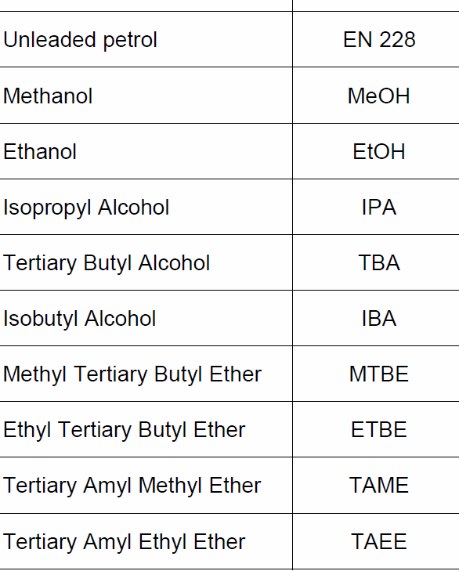
Sull’uso del bioetanolo…
Le specifiche europee regolamentano la benzina E5 ed E10 (EN228).
Per il bioetanolo destinato all’impiego in autotrazione per miscele fino al 10% vol. è stata recentemente pubblicata la norma UNI EN 15376.
I limiti distinti per l’etanolo e per l’ossigeno consentono molteplici combinazioni tra i diversi composti ossigenati.
Ad esempio una benzina E5 puo’ essere realizzata con:
5% vol di etanolo oppure
17% vol di ETBE oppure
5% in vol di etanolo +5,5 % in volume di ETBE
EXPERT PANEL – EMISSIONI DA TRASPORTO STRADALE
Roma, 7 Dicembre 2012

Slide 5

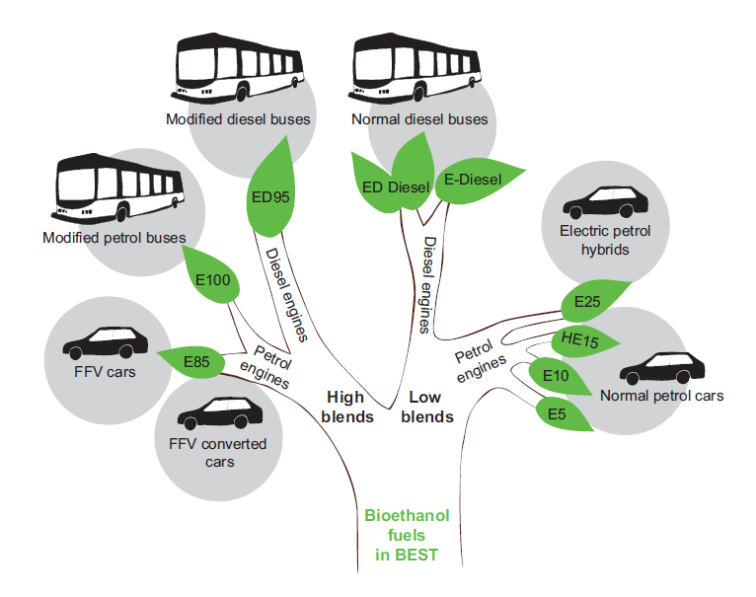
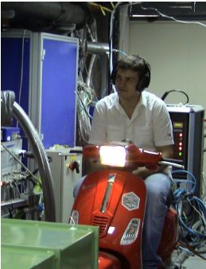

Sull’uso di bioetanolo…
Il bioetanolo è un alcol di formula bruta C₂H₅OH che può essere utilizzato nei motori a combustione interna in diversi modi:
in emulsione o in soluzione stabile con gasolio a concentrazioni intorno al 12% in volume (E-Diesel, ED Diesel).
idrato (95% in volume), utilizzato come sostituto integrale della benzina in autoveicoli con motore opportunamente adattato
(ED95, E100).
anidro per essere miscelato con la benzina dal 5% all’85% in volume (E5, E10…..E85)
Miscele con concentrazione di etanolo fino al 5-10% in volume possono essere utilizzate senza apportare modifiche al motore, mentre percentuali maggiori possono richiedere specifiche modifiche
The main differences between FFVs and petrol vehicles are the materials used in the fuel management system and modifications to the engine calibration system.
EXPERT PANEL – EMISSIONI DA TRASPORTO STRADALE
Roma, 7 Dicembre 2012
NEWS: IN DUAL FUEL SYSTEMS

Slide 6
Sull’uso dell’etanolo nei motori…
Rapporto stechiometrico aria/combustibile
Calore latente di vaporizzazione
Potere calorifico inferiore
L’etanolo puro ha un piu’ basso rapporto (A/F) ed un contenuto energetico (Hi) pari a circa due terzi di quello della benzina. Dal punto di vista teorico questo effetto comporta un incremento del consumo di combustibile però vi sono due effetti che contrastano ciò:
un più elevato rapporto idrogeno/carbonio delle molecole di etanolo rispetto a quelle degli idrocarburi della benzina;
un maggiore calore latente di vaporizzazione (Hv) dell’etanolo (circa tre volte quello della benzina), che causa un raffreddamento della carica di aria nei cilindri durante l’evaporazione e quindi una maggiore carica di aria viene a riempire i cilindri del motore con la conseguenza di un maggiore incremento di potenza erogata. Infine, anche la velocità di combustione dell’etanolo, che è più alta contribuisce a migliorare il rendimento del propulsore.
      Il butanolo è considerato sostanzialmente simile alla benzina per scopi di miscelazione e puo’ essere miscelato a piu’ elevate concentrazioni rispetto ad un qualsiasi altro biocombustibile senza modifiche all’auto/motore.
      Non si separa in presenza di acqua!
      Meno aggressivo verso metalli e gomme dell’etanolo.
      Ma vi sono aspetti legati alla sua tossicità.
EXPERT PANEL – EMISSIONI DA TRASPORTO STRADALE
Roma, 7 Dicembre 2012

Slide 7
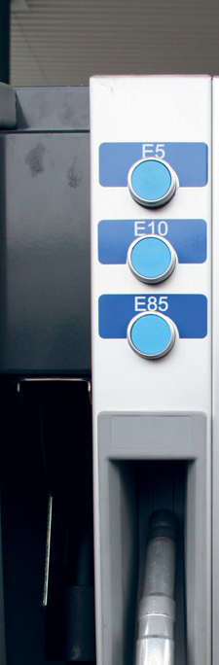
Sull’uso di etanolo…
la tensione di vapore del combustibile RVP è il fattore principale che controlla le emissioni evaporative.
100% benzina
100% etanolo
EXPERT PANEL – EMISSIONI DA TRASPORTO STRADALE
Roma, 7 Dicembre 2012

Slide 8
Quali combustibili abbiamo provato?
Miscele splash di etanolo e benzina: E5, E10, E20, E30…….E85
Miscela splash di n-butanolo e benzina: n-B10
Miscele di etanolo e benzina: E5, E10, E20, E30 con una benzina di base ad hoc formulata (senza ossigenati)
SOLO PROVE EMISSIONI (regolamentate e non) E CONSUMI.
NON PROVE DI COMPATIBILITA’ MATERIALI.
NON PROVE DI DURABILITY
EXPERT PANEL – EMISSIONI DA TRASPORTO STRADALE
Roma, 7 Dicembre 2012

Slide 9
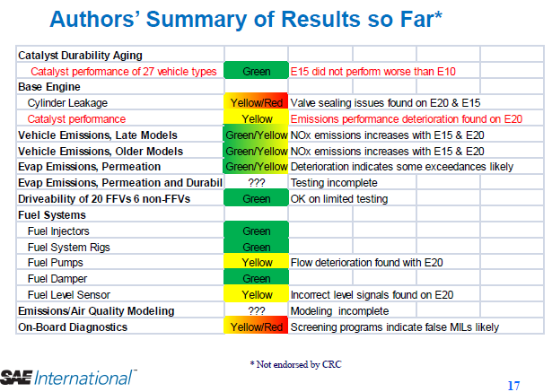
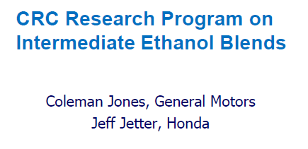
EXPERT PANEL – EMISSIONI DA TRASPORTO STRADALE
Roma, 7 Dicembre 2012
http://www.crcao.org/news/Mid%20Level%20Ethanol%20program/index.html

Slide 10
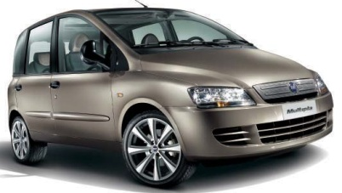
Quali veicoli/motori sono stati testati?
Motore Euro 4 Fiat Multipla 1.6litri 16V (76 kW 5750 rpm)
Questa attività è stata svolta nell’ambito di un progetto finanziato dal 7th FWP (Seventh Framework Programme) nel periodo 2009-2010
Titolo del progetto:
“Bio-ethanol engine for advanced urban transport by light commercial vehicle & heavy duty” - BEAUTY
Research area: SST-2007-1.1-01 Promoting the use of bio-fuels and alternative hydrocarbon fuels
Leader partner: Centro Ricerche Fiat
“Combustion efficiency and engine out emissions of a S.I. engine fueled with alcohol/gasoline blends”
M.A. Costagliola, L. De Simio, S. Iannaccone, M.V. Prati
Appl Energy (2012),
http://dx.doi.org/10.1016/j.apenergy.2012.09.042
EXPERT PANEL – EMISSIONI DA TRASPORTO STRADALE
Roma, 7 Dicembre 2012

Slide 11

Quali principali risultati?
Motore Euro 4 Fiat Multipla 1.6litri 16V
Fino a E20 non sono state notate grandi variazioni del tempo di iniezione e della massa di combustibile iniettata, mentre con E30 e E85 è stato osservato un piu’ lungo tempo di iniezione.
Infatti l’E85 ha un piu’ basso contenuto energetico per unità di massa ed una densità non molto differente dalle altre formulazioni, quindi la massa iniettata deve essere piu’ alta.
Il comportamento di un motore convenzionale ad accensione comandata non sembra essere particolarmente influenzato dalla composizione del combustibile. Durante i test è stato leggermente modificato l’anticipo di accensione al variare delle miscele ma la standard Electronic Control Unit (ECU) era capace di controllare il rapporto aria/combustibile mantenendo il valore stechiometrico di target. Quindi il motore ha funzionato in condizioni di closed loop con tutti i combustibili.
Non sono state riscontrate apprezzabili differenze nel comportamento di combustione.
CO, HC e NOx sono risultate piu’ basse (20-30%) con l’E85 rispetto alla benzina a monte del catalizzatore.
Una significativa riduzione del Numero di Particelle (PN) di quasi il 70-90% è stata raggiunta con tutte le miscele.
L’uso di combustibili ossigenati comporta emissioni di composti carbonilici piu’ elevate; il piu’ forte incremento è stato rilevato con E85 principalmente dovuto al contributo dell’acetaldeide. Per le altre miscele (tra il 10-30 %v), la somma di questi composti diventa il doppio rispetto alla benzina..
EXPERT PANEL – EMISSIONI DA TRASPORTO STRADALE
Roma, 7 Dicembre 2012

Slide 12
Quali principali risultati?
Motore Euro 4 Fiat Multipla 1.6litri 16V
Una riduzione del 50% per le emissioni di benzene e 1,3-butadiene, classificati come cancerogeni, è stata ottenuta con l’E85.
Riguardo le emissioni di PAHs, B(a)P e il TEQ valutati per le miscele con etanolo sono ridotti del 30-70% rispetto alla benzina (con i migliori risultati ottenuti con l’E85)
I valori elencati sono stati quelli misurati a monte del catalizzatore (engine-out) . Per l’uso reale ovviamente bisogna considerare l’effetto del catalizzatore three-way (TWC).
A valle del catalizzatore (tailpipe) alcune differenze (specie per le miscele E10, E20) sono difficili da valutare a causa dei bassi valori misurati e della variabilità della determinazione.
Ma una significativa riduzione del numero di particelle è stata misurata a valle del catalizzatore con tutte le miscele contenenti etanolo rispetto alla benzina.
EXPERT PANEL – EMISSIONI DA TRASPORTO STRADALE
Roma, 7 Dicembre 2012
Altre attività: effetto su scooter e sistemi GDI

Slide 13
Risultati: Numero di particelle emesse
Nelle stesse condizioni di carico le emissioni del numero di particelle (PN) chiaramente diminuiscono di quasi un ordine di grandezza passando dalla benzina all’E85.
CON LE MISCELE DI ETANOLO SI E’ MISURATA UNA RIDUZIONE MEDIA DI PN TRA 60-90% RISPETTO ALLA BENZINA (sia a monte che a valle del catalizzatore)
I risultati per la miscela con butanolo (B10) sono simili all’E10.
Questo puo’ essere un aspetto importante per il rispetto dei prossimi limiti Euro 6 sul Numero di Particelle (PN) che dovranno essere introdotti per i veicoli Spark Ignition (dal 2014-15).

Slide 14
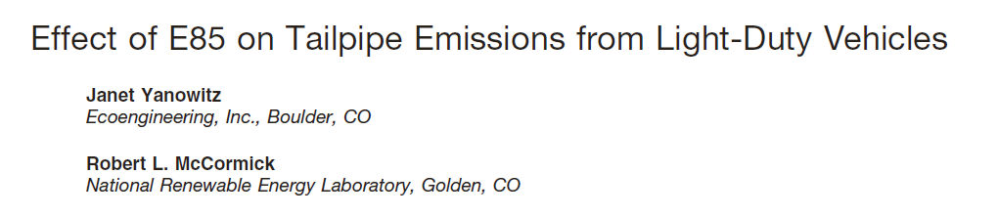

ETANOLO
Hanno analizzato dati di letteratura e di prove di certificazione dell’EPA su veicoli alimentati con E85 (85% etanolo e 15% di benzina) sia FFV che non rispondenti a diversi standard emissivi.
EXPERT PANEL – EMISSIONI DA TRASPORTO STRADALE
Roma, 7 Dicembre 2012

Slide 15
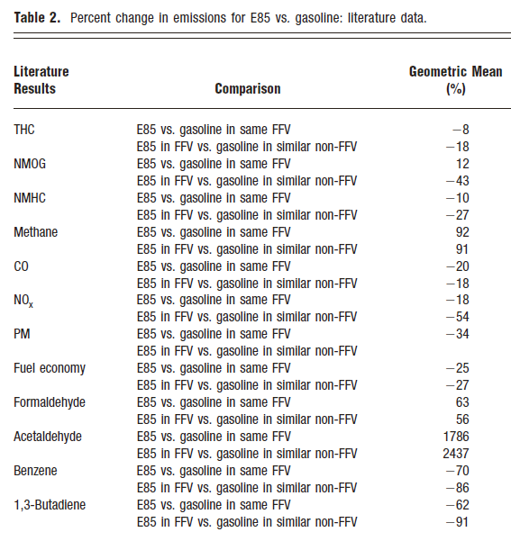
ETANOLO
HC: -10% circa
CO: -20% circa
NOx: -20-30% circa
CONSUMO: +25% circa
EXPERT PANEL – EMISSIONI DA TRASPORTO STRADALE
Roma, 7 Dicembre 2012

Slide 16
ETANOLO
In generale nelle nostre sperimentazioni sul banco a rulli con vetture non FFV non riscontriamo particolari problemi di guidabilità fino al 20% in volume circa di etanolo. A valle di catalizzatori ben condizionati è difficile valutare delle differenze significative tra le emissioni di CO, HC e NOX con le miscele e la benzina.
Pochi sono i dati sul PN e PM.
Diversa è la situazione su ciclomotori o scooter non dotati di sistema a loop chiuso.
Generalmente il CO diminuisce ma l’effetto su HC e NOx è contrastante. Tutto dipende dalla regolazione del motore di partenza!
EXPERT PANEL – EMISSIONI DA TRASPORTO STRADALE
Roma, 7 Dicembre 2012

Slide 17
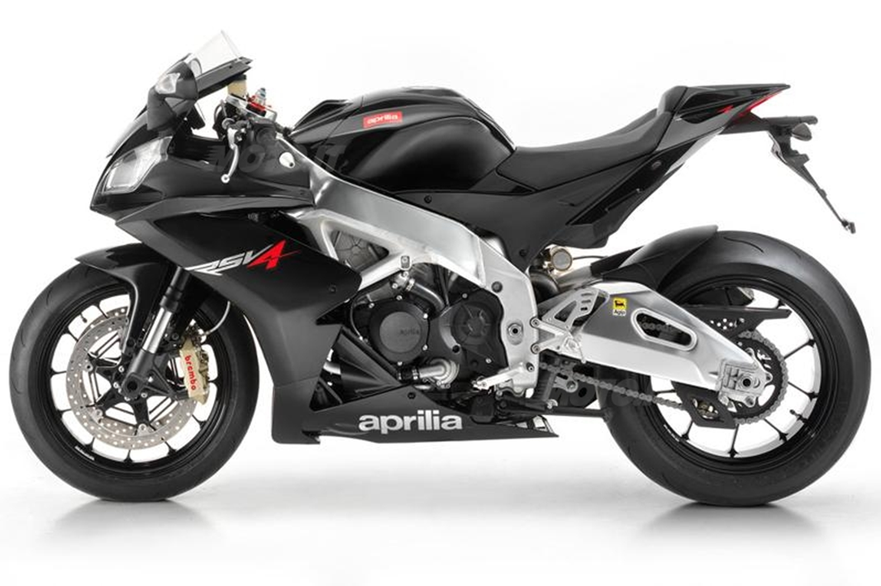
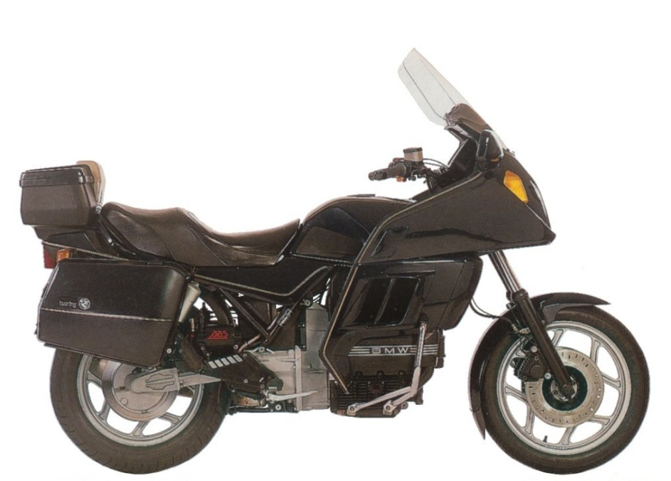
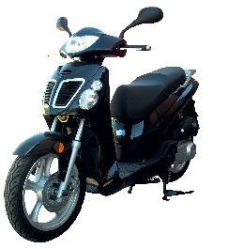
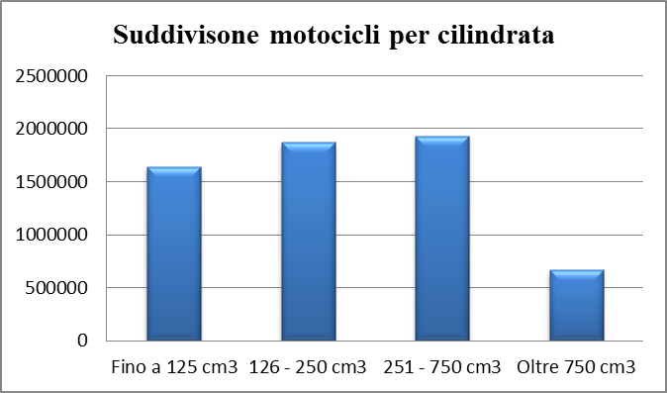
Quali veicoli/motori sono stati testati?
Aprilia RSV 4 R 1000 cc, Euro 3
BMW K 100 LT 1000 cc, Euro 0
PARVISA MYSPACE 4T 125 cc, Euro 3
VESPA 4T 4V 50 cc , Euro 2
MOTOCICLI A 4 TEMPI
INIEZIONE DI ARIA SECONDARIA (SAI)
CATALIZZATORI OSSIDANTI (OC) con o senza SAI
CATALIZZATORI A TRE VIE (TWC) A LOOP CHIUSO.
Ciò permette di ridurre gli NOx
EXPERT PANEL – EMISSIONI DA TRASPORTO STRADALE
Roma, 7 Dicembre 2012

Slide 18
L’ APPARATO SPERIMENTALE
Durante il test i gas di scarico sono stati diluiti con aria ambiente depurata da un’unità di miscelazione collegata ad un campionamento a volume costante (Costante Volume Sampling) tramite il Venturi a portata critica. Un flusso continuo del campione della miscela riempie uno o più sacchi in modo da determinare la concentrazione media di CO, HC, N_{X} e CO₂.
Le emissioni in continuo sono misurate ad 1 Hz con un sistema di analisi dei gas di scarico secondo la procedura prevista nella normativa 97/24/EC.
Le sostanze inquinanti di scarico sono state raccolte nel tunnel di diluizione ed i segnali sono stati corretti nel ritardo rispetto alla velocità.
Continuous measuraments

Slide 19
Experimental setup combustion analysis
ethernet
Amplifier
Piezoelectric sensor
Chassis dynamometer

Slide 20
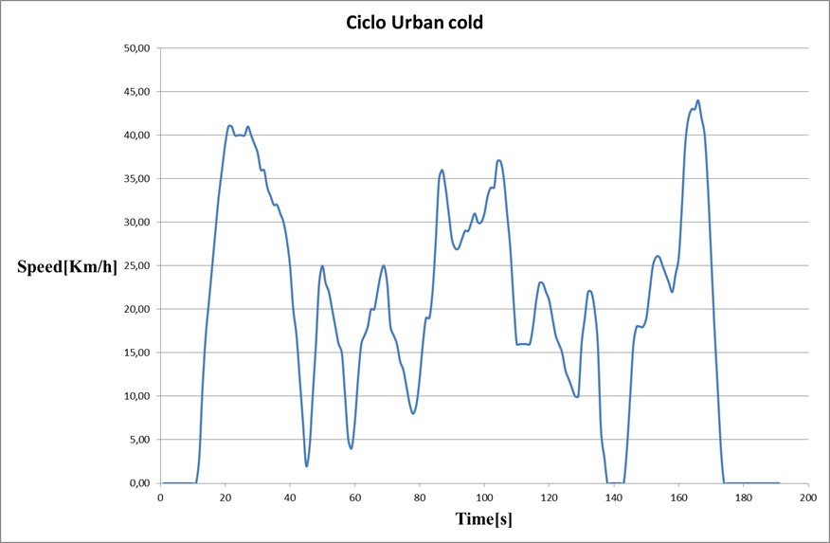
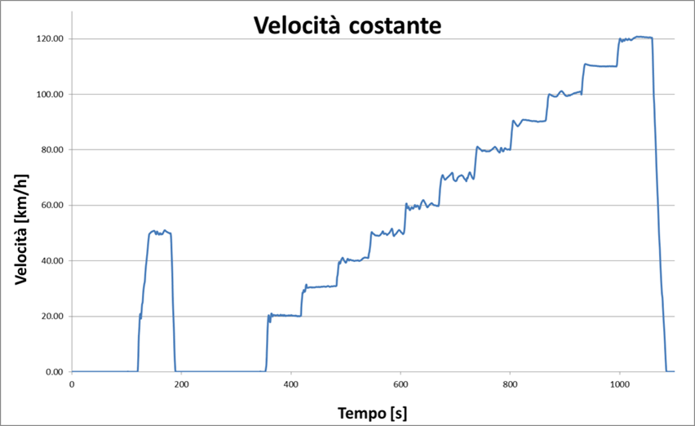
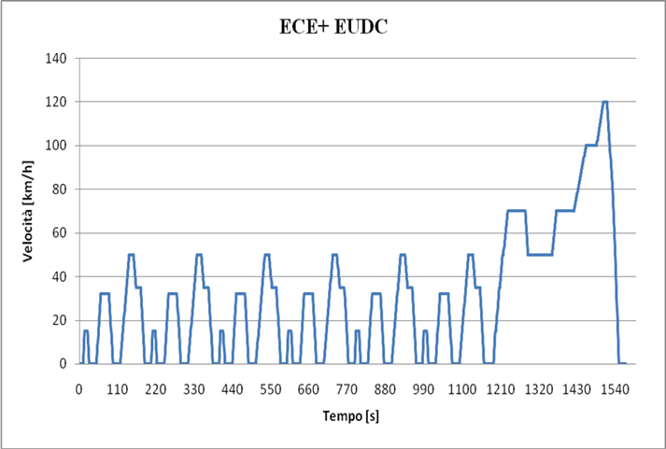
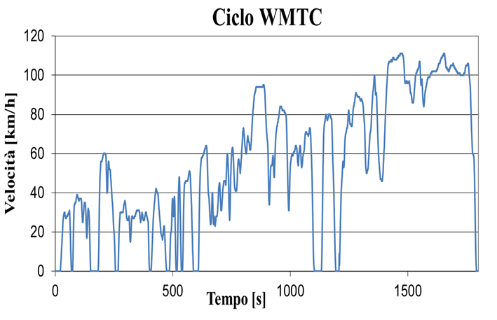
I cicli di guida
Distanza=12,9 Km
Durata=1570 s
Velocità media=29,7 Km/h
Velocità massima=120 Km/h
Distanza=28,15 Km
Durata=1800 s
Velocità media=57,8 Km/h
Velocità massima=125 Km/h
Distanza=15 Km
Durata=2835 s (15 moduli da 190 s)
Velocità media=19 Km/h
Velocità massima=43,1 Km/h
EXPERT PANEL – EMISSIONI DA TRASPORTO STRADALE
Roma, 7 Dicembre 2012

Slide 21
Risultati sperimentali: Tabelle valori per Aprilia Euro 3
PROBABILMENTE CALIBRATA SU WMTC

Slide 22
ECE-cold
ECE-hot
EUDC
NEDC
EXPERT PANEL – EMISSIONI DA TRASPORTO STRADALE
Roma, 7 Dicembre 2012

Slide 23
ECE-cold
ECE-hot
EUDC
NEDC
EXPERT PANEL – EMISSIONI DA TRASPORTO STRADALE
Roma, 7 Dicembre 2012

Slide 24
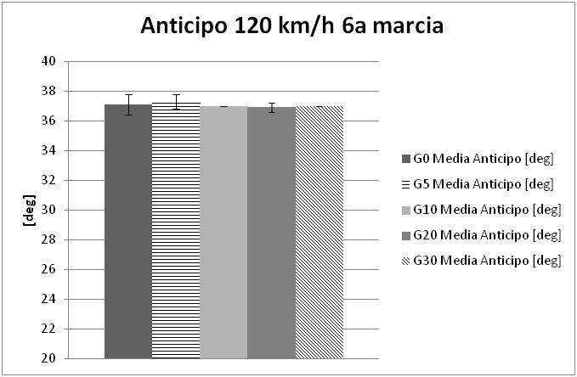
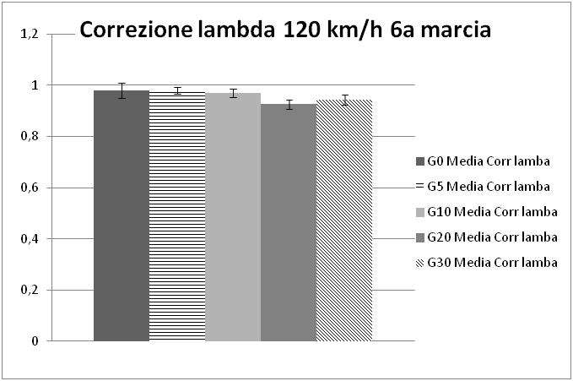
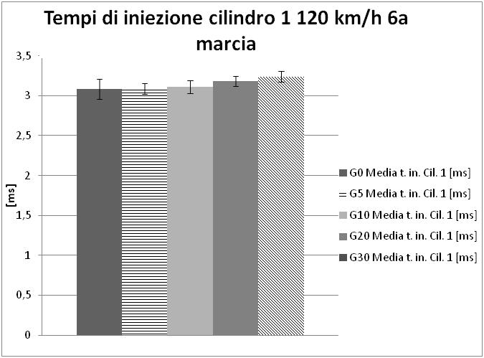
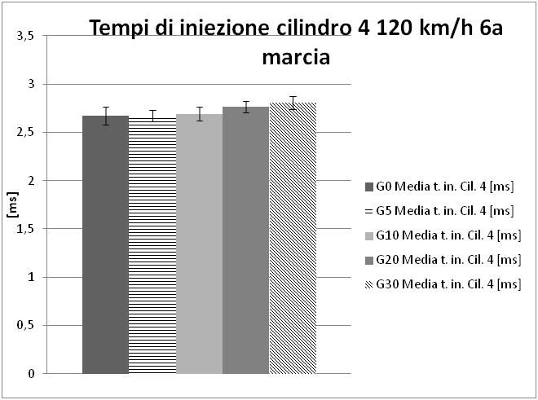
Analisi combustione: Aprilia prove a velocità costante

Slide 25
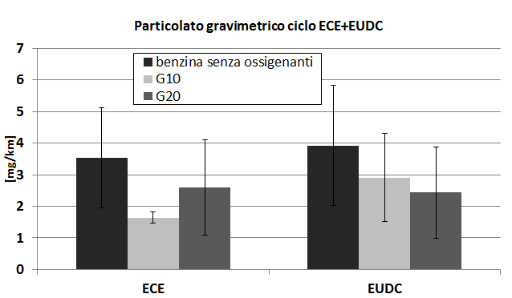
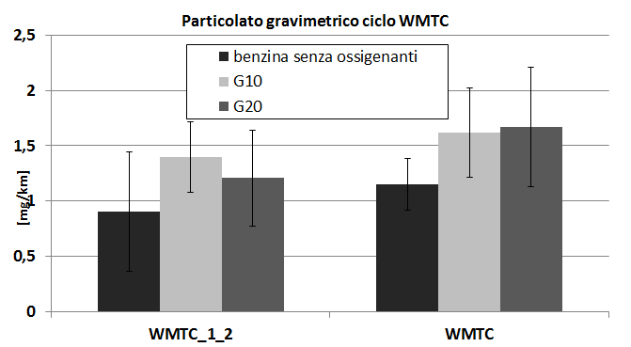
Particolato Aprilia

Slide 26
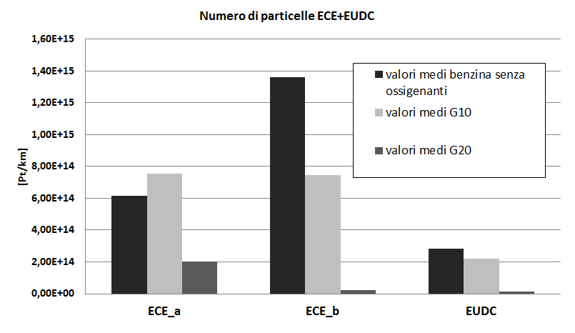
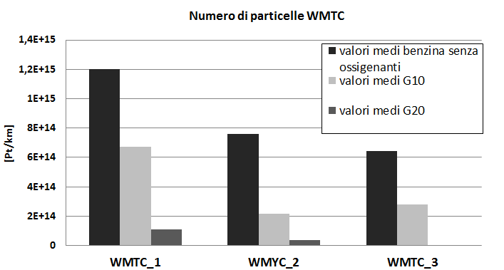
Particolato Aprilia

Slide 27
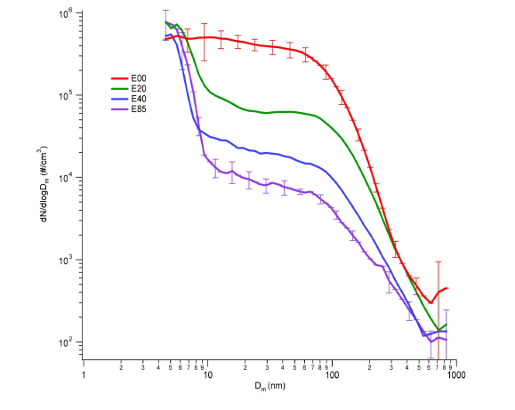
Aspetti interessanti
Nell’articolo “Emissions from Ethanol-Gasoline Blends: A Single Particle Perspective”
Dabrina D. Dutcher , David B. Kittelson et alt.
Atmosphere 2011, 2, 182-200; doi:10.3390/atmos2020182
CONCLUDONO:
mass and black carbon concentrations diminuiscono significativamente passando da E0 a E85, congruentemente con la minore formazione di carbonio elementare nel combustibile ossigenato.
contestualmente le misure di mobility distribution mostrano un forte decremento nel numero di particelle emesse nella modalità di accumulazione;
Single particle mass spectra mostrano che le specie che derivano dalla benzina (ad esempio zolfo) diminuiscono all’aumentare del tenore di etanolo, mentre le specie che derivano dall’olio lubrificante (ceneri metalliche e idrocarburi pesanti) tendono ad aumentare
EXPERT PANEL – EMISSIONI DA TRASPORTO STRADALE
Roma, 7 Dicembre 2012

Slide 28
Grazie per l’attenzione!
EXPERT PANEL – EMISSIONI DA TRASPORTO STRADALE
Roma, 7 Dicembre 2012

